Slide 1
Box фильтр

Slide 2
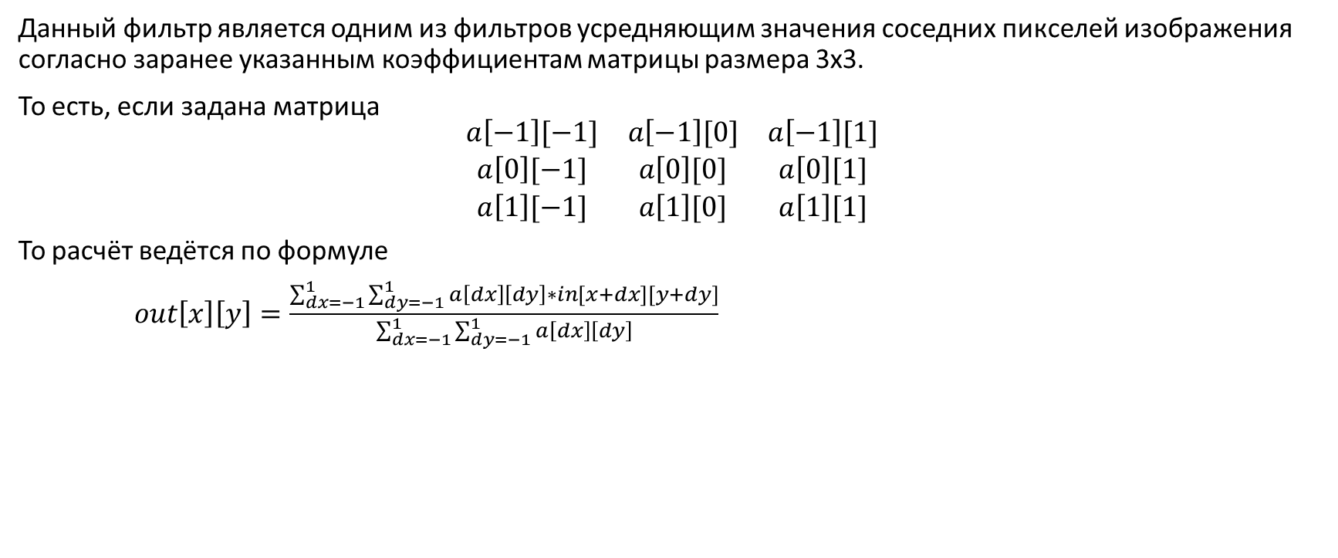
Описание
Данный фильтр является одним из фильтров усредняющим значения соседних пикселей изображения согласно заранее указанным коэффициентам матрицы размера 3х3.
То есть, если задана матрица
$$\begin{matrix}a\left[−1\right][−1] & a\left[−1\right][0] & a\left[−1\right][1] \\ a\left[0\right][−1] & a\left[0\right][0] & a\left[0\right][1] \\ a\left[1\right][−1] & a\left[1\right][0] & a\left[1\right][1]\end{matrix}$$
То расчёт ведётся по формуле
$out\left[x\right]\left[y\right]=\frac{\sum_{dx=−1}^{1}{\sum_{dy=−1}^{1}{a\left[dx\right]\left[dy\right]∗in[x+dx][y+dy]}}}{\sum_{dx=−1}^{1}{\sum_{dy=−1}^{1}{a\left[dx\right]\left[dy\right]}}}$

Slide 3
Схема обработки
Обработка файла
RGBRGBRGBRGB…
R000R000R000R000…
R000R000R000R000…
G000G000G000G000…
G000G000G000G000…
B000B000B000B000…
B000B000B000B000…
RGBRGBRGBRGB…

Slide 4
Схема обработки
Обработка цветового канала

Slide 5
Реализация для CUDA
Входные параметры программы
Девять целочисленных коэффициентов матрицы
Ширина и высота изображения
Имя входного файла, содержащего значения RGB блоков изображения (3 байта на один RGB блок)
Имя выходного файла, содержащего значения рассчитанных RGB блоков изображения (3 байта на один RGB блок)
Размер грида и блока при параллельных вычислениях

Slide 6
Реализация на CUDA Действия в основной (main) процедуре
Инициализация видеодрайвера
Считывается исходный RGB файл и каждый цветовой канал записывается в оперативной памяти отдельно в виде массива беззнаковых целых
Из переданных параметров формируется матрица целых чисел размера 3х3
Указанные данные передаются на CUDA обработку
Возвращённые данные (полученные в виде массивов беззнаковых целых для каждого цветового канала) сохраняются в выходном RGB файле
Освобождение видеодрайвера

Slide 7
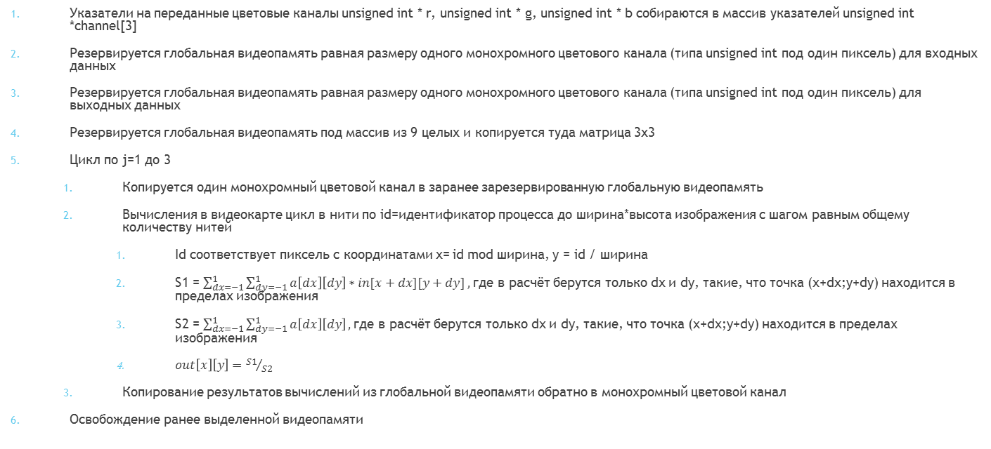
Реализация на CUDA Алгоритм вычислений
Указатели на переданные цветовые каналы unsigned int * r, unsigned int * g, unsigned int * b собираются в массив указателей unsigned int *channel[3]
Резервируется глобальная видеопамять равная размеру одного монохромного цветового канала (типа unsigned int под один пиксель) для входных данных
Резервируется глобальная видеопамять равная размеру одного монохромного цветового канала (типа unsigned int под один пиксель) для выходных данных
Резервируется глобальная видеопамять под массив из 9 целых и копируется туда матрица 3х3
Цикл по j=1 до 3
Копируется один монохромный цветовой канал в заранее зарезервированную глобальную видеопамять
Вычисления в видеокарте цикл в нити по id=идентификатор процесса до ширина*высота изображения с шагом равным общему количеству нитей
Id соответствует пиксель с координатами x= id mod ширина, y = id / ширина
S1 = $\sum_{dx=−1}^{1}{\sum_{dy=−1}^{1}{a\left[dx\right]\left[dy\right]∗in[x+dx][y+dy]}},$где в расчёт берутся только dx и dy, такие, что точка (x+dx;y+dy) находится в пределах изображения
S2 = $\sum_{dx=−1}^{1}{\sum_{dy=−1}^{1}{a\left[dx\right]\left[dy\right]}},$где в расчёт берутся только dx и dy, такие, что точка (x+dx;y+dy) находится в пределах изображения
$out\left[x\right]\left[y\right]={S1}/{S2}$
Копирование результатов вычислений из глобальной видеопамяти обратно в монохромный цветовой канал
Освобождение ранее выделенной видеопамяти

Slide 8

Особенности реализации
Текущая реализация графического интерфейса ввода и отображения результатов поддерживает передачу в фильтр только матрицы
$$\begin{matrix}0 & 1 & 0 \\ 1 & 0 & 1 \\ 0 & 1 & 0\end{matrix}$$

